Slide 1
Mechanické kmitání

Slide 2
Kmitavý pohyb (mechanické kmitání) je takový pohyb, kdy se těleso nebo hmotný bod pohybuje po úsečce nebo kruhovém oblouku kolem rovnovážné polohy.
Jestliže rovnovážnou polohou prochází v pravidelných časových intervalech, koná periodický kmitavý pohyb.

Slide 3



Mechanická soustava, která vykonává kmitavý pohyb se nazývá mechanický oscilátor.

Slide 4
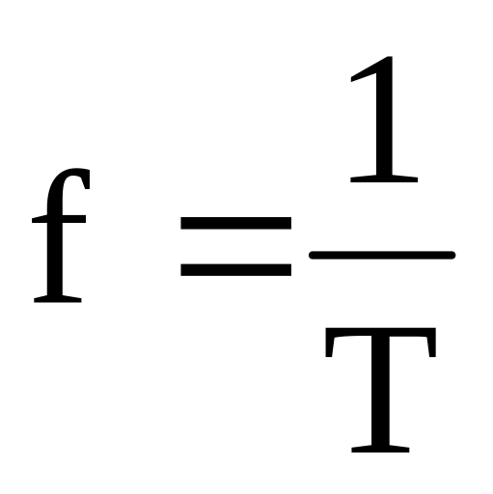
Kinematika kmitavého pohybu
Perioda T je určuje dobu konání jednoho kmitu.
[T] = s
Počet kmitů za 1s určuje ferkvenci f.
[f] = s^{–1} = Hz (hertz)

Slide 5
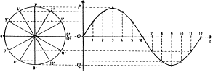
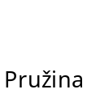
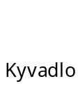
Nejjednodušší kmitavý pohyb je harmonický pohyb.
Je to takový pohyb, kdy je okamžitá výchylka z rovnovážné polohy závislá na funkci sinus, popř. cosinus.

Slide 6
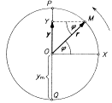
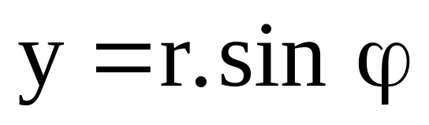
Při pohybu mechanického oscilátoru
se okamžitá výchylka y periodicky
mění a vzhledem k rovnovážné poloze
nabývá kladných i záporných hodnot.
Absolutní hodnota největší výchylky
je amplituda výchylky y_{m}.
Když hmotný bod urazí na kružnici úhel ϕ od osy x, platí pro y:

Slide 7
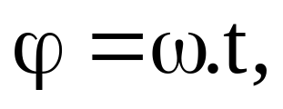
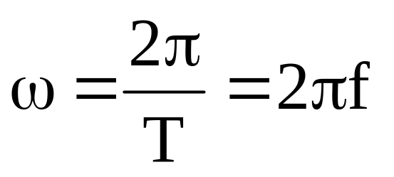
Úhel φ ([φ] = rad) se nazývá fáze kmitavého pohybu.
Platí:
kde ω je úhlová frekvence.
Je to úhel, který hmotný bod urazí za jednotku času,
[ω] = rad.s^{–1}

Slide 8
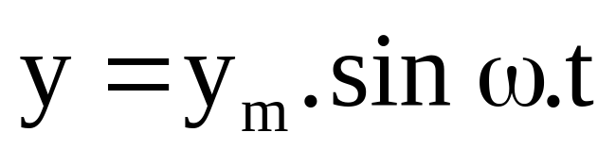
Když vektor r leží v ose y, určuje největší výchylku hmotného bodu z rovnovážné polohy. Odpovídá tedy amplitudě výchylky: r = y_{m}
Pro okamžitou výchylku platí vztah:

Slide 9
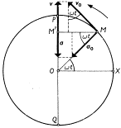
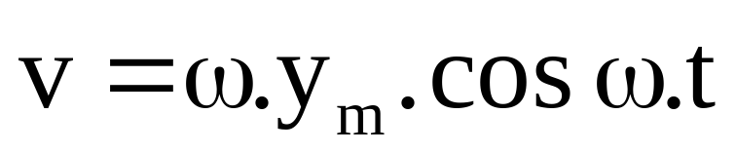
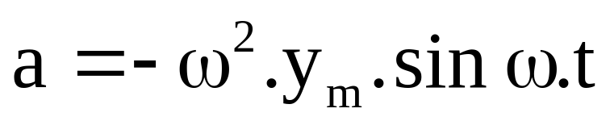
Rychlost a zrychlení harmonického pohybu
Z daných vztahů vyplývají i maximální hodnoty rychlosti v_{m} (v rovnovážné poloze)
a zrychlení a_{m} (při maximální výchylce)

Slide 10
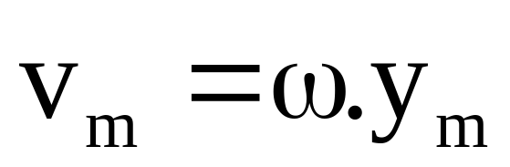
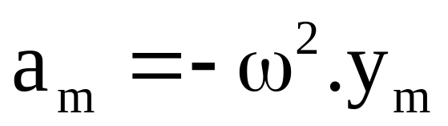

Slide 11
Příklady

Slide 12
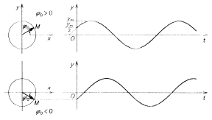
Když harmonický pohyb nezačíná v rovnovážné poloze, musíme uvažovat, že v čase t = 0 už hmotný bod urazil úhel φ₀.
φ₀ je počáteční fáze kmitavého pohybu. Pro okamžitou výchylku kmitavého pohybu s počáteční fází bude platit

Slide 13
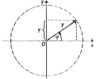
Pro znázornění počáteční fáze se používá fázorový diagram, kde se využívá souvislosti mezi rovnoměrným pohybem po kružnici a harmonickým pohybem.

Slide 14
Při srovnávání dvou harmonických pohybů je důležitý jejich fázový rozdíl Δφ. Je to posun, který je mezi dvěma harmonickými pohyby.
Δφ = φ₀₂ – φ₀₁
φ₀₂ a φ₀₁ jsou počáteční fáze obou pohybů.
Je-li fázový rozdíl dvou harmonických pohybů 2kπ rad, mají pohyby stejnou fázi a pro (2k+1)π rad opačnou fázi.

Slide 15
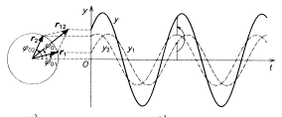
Složené kmitání
Jestliže hmotný bod koná současně několik harmonických kmitavých pohybů, téhož směru s okamžitými výchylkami y₁, y₂, …, y_{k}, je okamžitá výchylka y výsledného kmitání
y = y₁ + y₂ + … + y_{k} (princip superppozice)

Slide 16
Skládají-li se harmonické pohyby se stejnou frekvencí, vznikne harmonický pohyb se stejnou frekvencí.
U takového skládání se musí uvažovat jen s amplitudou a počáteční fází.
Tyto veličiny se zobrazují fázory
Výsledný pohyb, jeho amplituda a počáteční fáze se určí vektorovým součtem.

Slide 17
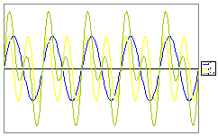
Pokud mají jednotlivé kmity různou frekvenci, vzniknou poměrně složité kmity s neharmonickým průběhem.

Slide 18
Zvláštní případ nastane, když obě frekvence jsou přibližně stejně velké (ω₁ → ω₂). Amplituda výchylky výsledného pohybu se periodicky zvětšuje a zmenšuje. Vzniká složené kmitání, které nazýváme rázy. Amplituda rázů se mění s frekvencí f = f₂ – f₁.

Slide 19
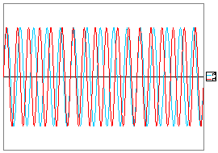
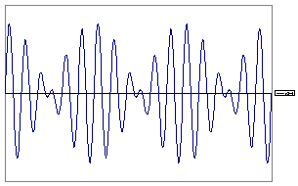

Slide 20
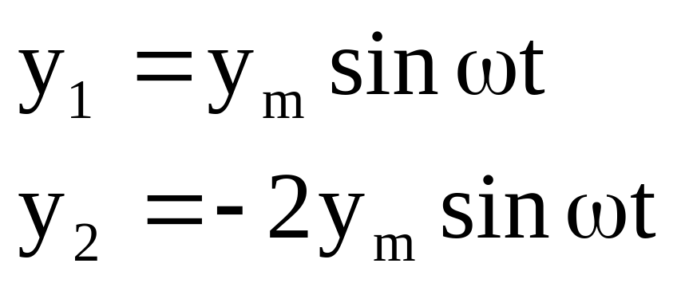
Příklad 1
Jaký je fázový rozdíl kmitání, pro jejichž výchylky platí rovnice:
Napište rovnici složeného kmitání
Nakreslete časový diagram

Slide 21
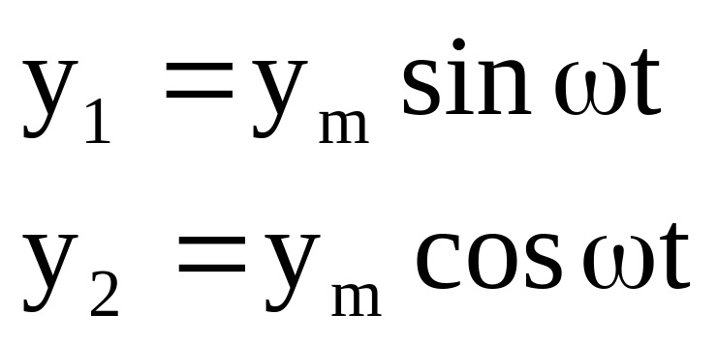
Příklad 2
Napište rovnici složeného kmitání, které vznikne superpozicí harmonických kmitání popsaných rovnicemi:
Určete, v kterém okamžiku dosáhne složené kmitání amplitudy výchylky (dobu vyjádřete zlomkem periody)

Slide 22
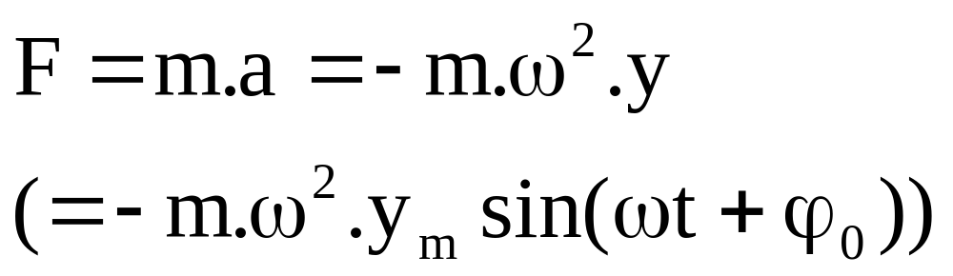
Dynamika kmitavého pohybu
Podle druhého Newtonova zákona je celková síla, která způsobuje harmonické kmitání
Tato rovnice se nazývá pohybová rovnice harmonického pohybu.

Slide 23
Úhlová frekvence oscilátoru závisí na jeho vlastnostech, které určují parametry oscilátoru.
Je-li oscilátor závaží zavěšené na pružině, pak jeho parametry jsou hmotnost tělesa m a tuhost pružiny k.

Slide 24
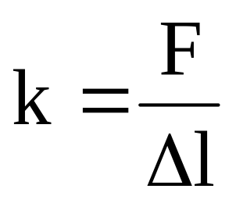
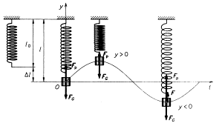
Tuhost pružiny je definována vztahem

Slide 25
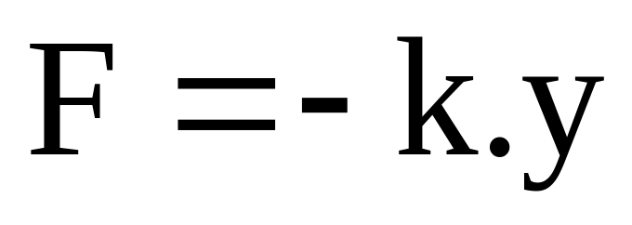
Uvedeme-li oscilátor do kmitavého pohybu, bude velikost výsledné síly na těleso působící
kde k je tuhost pružiny a y je okamžitá výchyllka oscilátoru

Slide 26
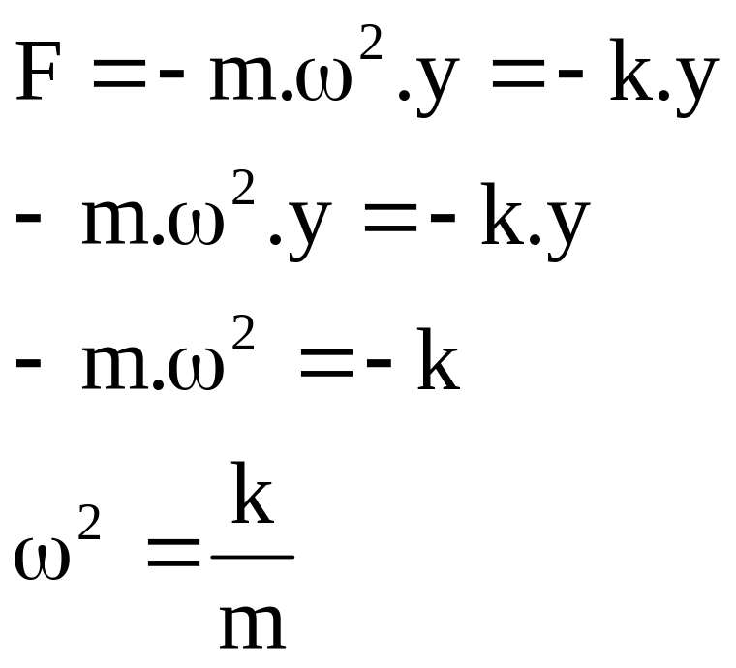
Z obou vztahů pro sílu F tedy vyplývá:

Slide 27
Úhlová frekvence volně kmitajícího mechanického oscilátoru závisí jen na jeho parametrech, tj. na hmotnosti m tělesa a tuhosti pružiny k.
Takové kmitání oscilátoru nazýváme vlastní kmitání oscilátoru a jeho úhlovou frekvenci označíme ω₀

Slide 28
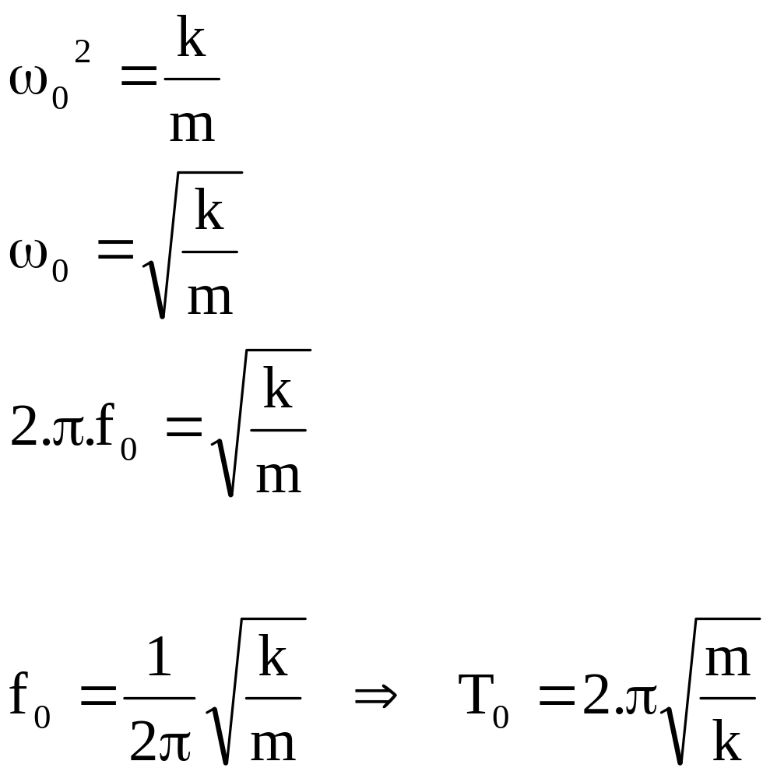
Pro vlastní kmitání závaží na pružině platí platí:

Slide 29
Pomocí předchozího vztahu můžeme určit tzv. setrvačnou hmotnost tělesa (hmotnost tělesa v pohybu)

Slide 30
Kyvadlo
Fyzické kyvadlo je jakékoliv těleso zavěšené nad těžištěm, které se může otáčet kolem vodorovné osy.
Matematické kyvadlo je myšlenkový model. Je to hmotný bod zavěšený na tenkém vlákně se zanedbatelnou hmotností.

Slide 31
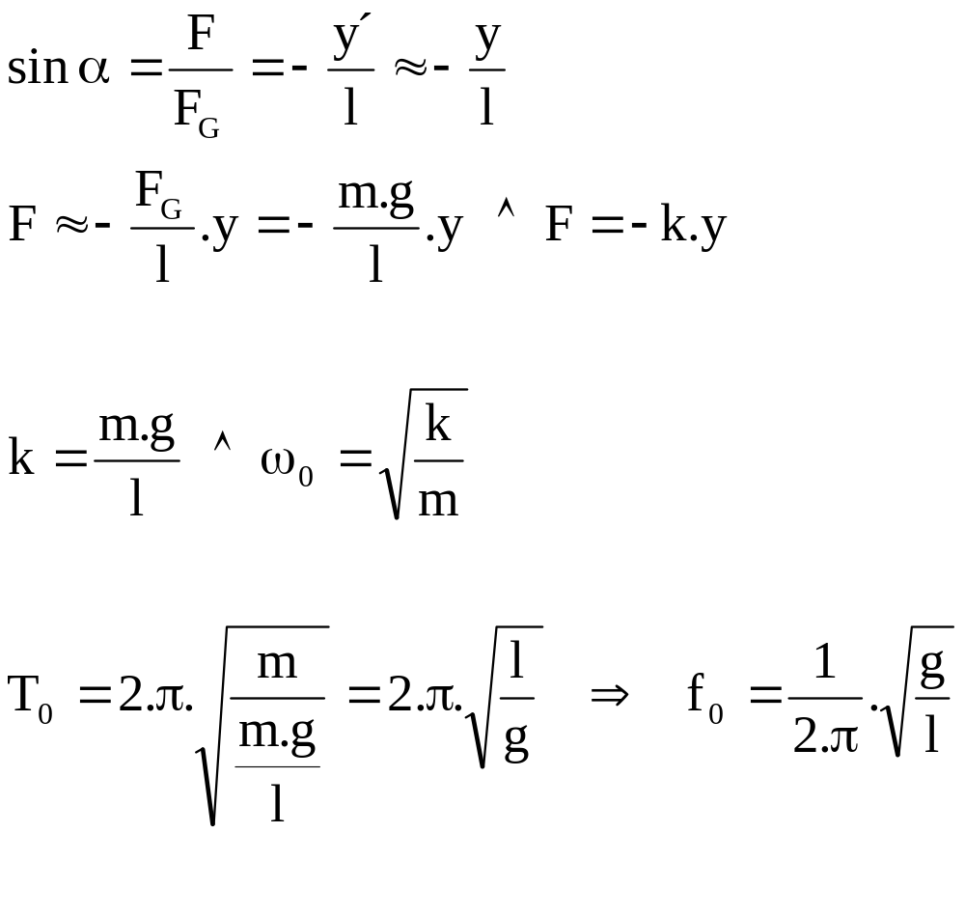
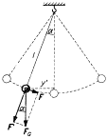

Slide 32
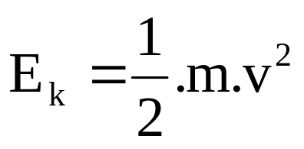
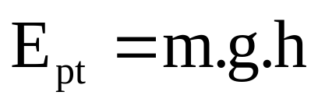

Přeměny energie v harmonickém oscilátoru
Celková energie mechanického oscilátoru se skládá z kinetické energie E_{k}, z tíhové potenciální energie E_{pt} a potenciální energie pružnosti E_{pr}.

Slide 33

Klidová energie oscilátoru je

Slide 34
Při harmonickém kmitavém pohybu mechanického oscilátoru se periodicky mění jeho potenciální energie v energii kinetickou a naopak.
Pokud na oscilátor nepůsobí vnější síly, je mechanická energie kmitání konstantní. Oscilátor kmitá s konstantní amplitudou.

Slide 35
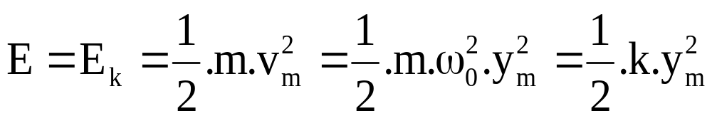
Při průchodu rovnovážnou polohou má oscilátor maximální kinetickou energii a tato energie je rovna energii celkové.
Platí tedy:

Slide 36
Celková energie kmitání mechanického oscilátoru je konstantní a je přímo úměrná druhé mocnině amplitudy výchylky, popř. druhé mocnině rychlosti vlastního kmitání.

Slide 37


Tlumené kmitání = kmitání, u kterého se zmenšuje
amplituda.

Slide 38
Vlastní kmitání oscilátoru je vždy tlumené. Abychom získali netlumené kmity, musíme na oscilátor působit silou, aby se kmity netlumily.
Takové kmity se nazývají nucené kmitání mech. oscilátoru. Při nuceném kmitání oscilátor kmitá vždy s frekvencí vnějšího působení.

Slide 39
Když se frekvence nutící síly přiblíží vlastní frekvenci oscilátoru, velmi se zvětší amplituda kmitů. Dojde k rezonanci.
Měníme-li frekvenci nutící síly, pak v hodnotě frekvence vlastních kmitů je amplituda největší – vznikne maximum.

Slide 40
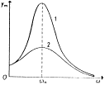
Rezonanční křivka

Slide 41
Význam rezonance spočívá v tom, že umožňuje rezonanční zesílení kmitů.
Malou, periodicky působící sílou lze v oscilátoru vzbudit kmitání o značné amplitudě výchylky, pokud je perioda vnějšího působení shodná s periodou vlastního kmitání oscilátoru.

Slide 42
Rezonanci můžeme považovat za vzájemné působení dvou oscilátorů.
Jeden je zdrojem nuceného kmitání (oscilátor) a druhý se působením zdroje nuceně rozkmitá (rezonátor)
Mezi oscilátorem a rezonátorem dochází
k výměně energie.
Podle druhu vazby jsou přenosy energie rychlejší (těsná v., perioda rázů menší) nebo pomalejší (volná v., perioda rázů větší)

Slide 43
Shrnutí
Mechanický oscilátor
Kmit
Perioda
Frekvence
Harmonický pohyb
Rovnice harmonického kmitání
Rychlost, zrychlení
Složené kmitání
Fázový rozdíl
Počáteční fáze
Rázy
Pohybová rovnice harmonického oscilátoru
Frekvence vlastního kmitání oscilátoru
Energie mechanického oscilátoru
Nucené kmitání
Rezonance

Slide 44
Příklady
Pružinový oscilátor vznikl zavěšením tělesa o hmotnosi 10 kg na pružinu, která se prodloužila o 15 cm. Určete periodu oscilátoru
(g = 9,8 m.s⁻²) (0,78 s)
Mechanický oscilátor tvořený tělesem o hmotnosti 200 g zavěšeným na pružině tuhosti 32 N.m⁻¹ kmitá s amplitudou 4 cm. Určete a) rychlost tělesa v rovnovážné poloze, b) největší sílu, která na těleso v průběhu periody působí.
(0,5 m.s⁻¹, 1,3 N)

Slide 45
V kyvadlových hodinách se používalo tzv. sekundové kyvadlo, které při každém průchodu rovnovážnou polohou umožňovalo pootočení mechanizmu hodin o jeden dílek odpovídající 1 s. Určete délku sekundového kyvadla. (1 m)
Pružina se po zavěšení tělesa o hmotnosti 20 g prodloužila o 7 mm. Určete energii kmitání tohoto oscilátoru po vychýlení z rovnovážné polohy o 21 cm. (0,62 J)

